Slide 1
Сравнение форматтеров. Black vs Ruff Formatter vs YAPF/autopep8
(+ импорты. isort vs правила I в ruff)
Васина Марина 81

Slide 2
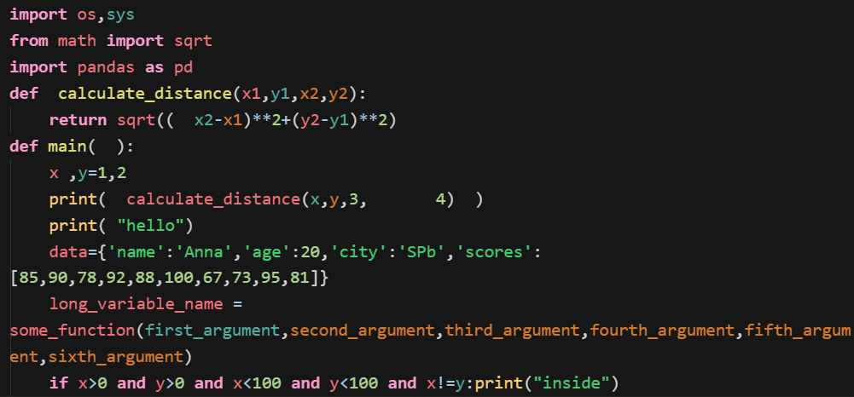
Пример

Slide 3

Black
Самый популярный. Один стиль.
Почти нет настроек: единственное, что часто меняют — line-length (по умолчанию 88)
pip install black
black demo_black.py

Slide 4

Ruff Formatter
Делает то же, что Black, но на Rust — в 10–30 раз быстрее. Стиль почти идентичен Black, но Ruff ещё и линтер: находит ошибки, неиспользуемые импорты и прочее.
Главное преимущество — один инструмент заменяет Black + isort + flake8.
.ruff_cache — папка кэш Ruff для скорости. При повторном запуске он пропускает файлы, которые не изменились.
pip install ruff
ruff format demo_ruff.py

Slide 5
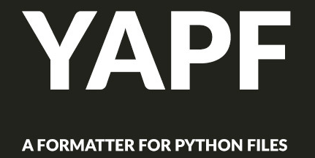
YAPF
Настраиваемый форматтер от Google. настраивай как хочешь. Можно задать стиль через конфиг, подогнать под легаси-код.
pip install yapf
yapf --in-place demo_yapf.py

Slide 6
autopep8
Простейший: правит только то, что прямо нарушает PEP 8 — лишние пробелы, отступы, пустые строки. Не переформатирует структуру, не меняет кавычки, не разбивает длинные строки. Хорош для быстрой правки, но не для полноценного единообразия cтрогого проекта.
pip install autopep8
autopep8 --in-place demo_autopep8.py

Slide 7
Критерий | Black | Ruff Formatter | YAPF | autopep8
Философия | «один стиль» | быстрый, единый стек с линтером | настраиваемый | простой автофикс PEP 8
Скорость | средняя | очень высокая | средняя | низкая
Гибкость | минимальная | умеренная | высокая | минимальная
Как | pyproject.toml ~3 | pyproject.toml ~6 | .style.yapf pyproject.toml 50+ | setup.cfg pyproject.toml ~10
Когда брать | новые проекты, строгие команды | современный стек, скорость + линтинг | легаси, кастомные стили | быстрые правки, простые скрипты

Slide 8

isort
Настраивается в pyproject.toml или .isort.cfg
- сортировать импорты;
- разделять их на группы;
- определять стандартную библиотеку;
- отделять сторонние библиотеки;
- отделять импорты собственного проекта;
- форматировать длинные from ... Import
pip install isort
isort demo_isort.py

Slide 9
I правило Ruff
Встроенная сортировка и группировка импортов. Удобно, если уже используется Ruff как линтер
Чуть меньше возможностей изменить конфиг, в отличии от isort
ruff check --fix demo.py

Slide 10
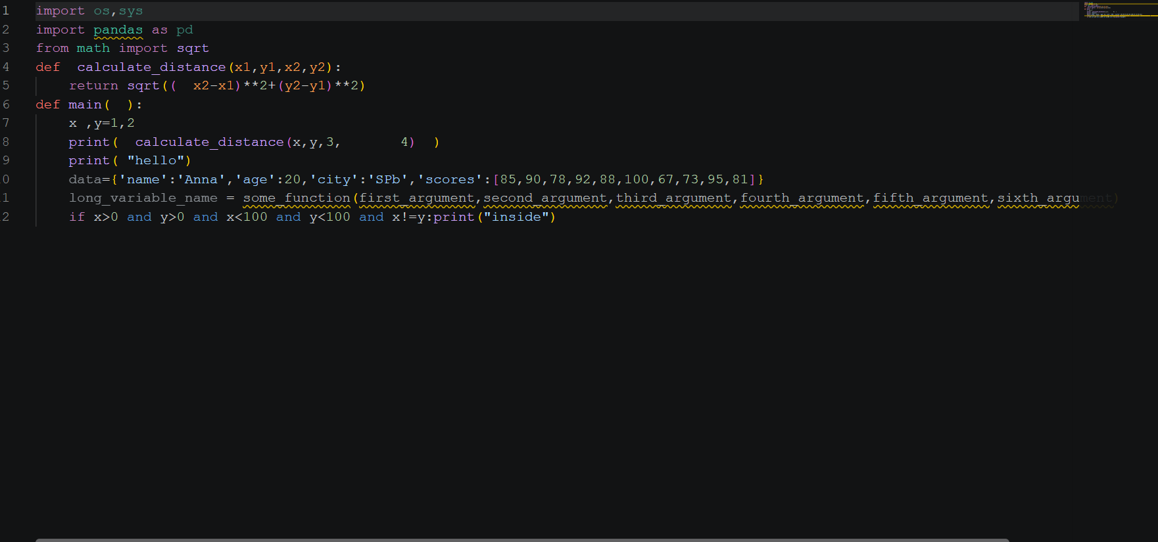
Demo.py

Slide 11
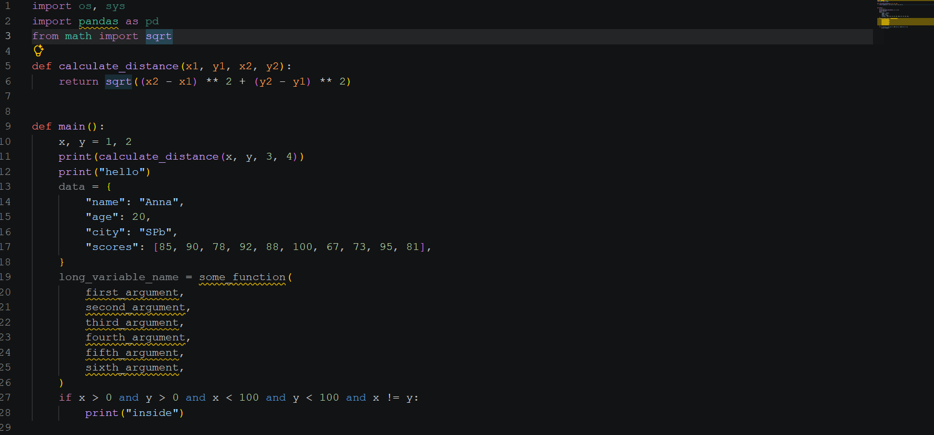
Demo_black.py

Slide 12
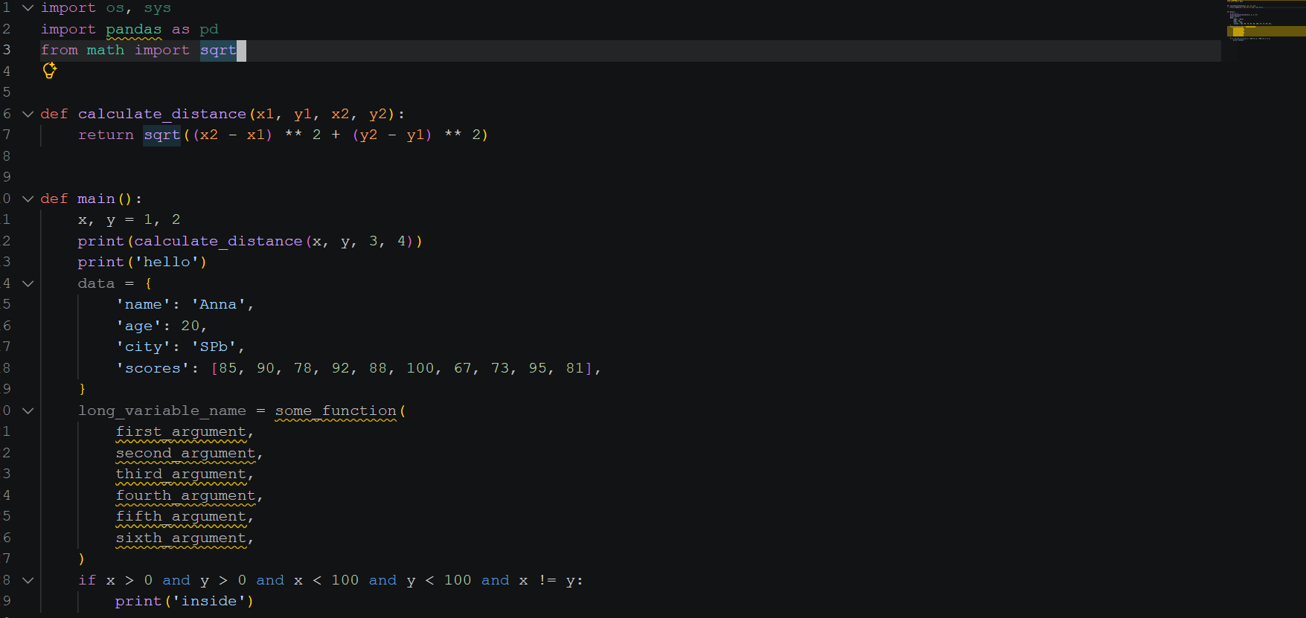
Demo_ruff.py

Slide 13
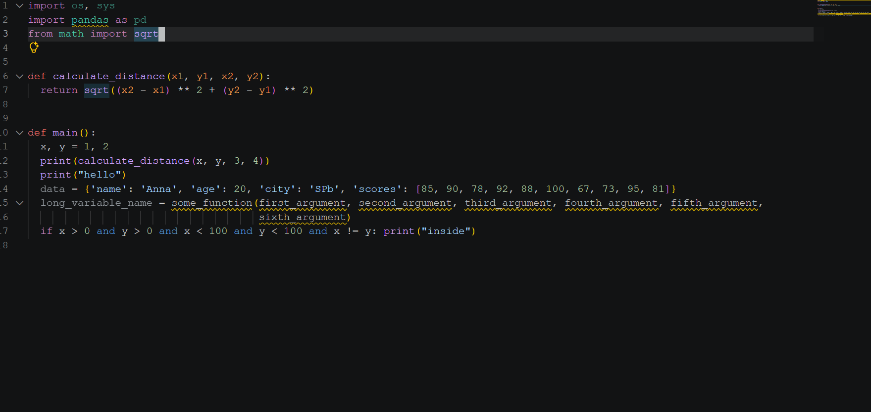
Demo_yapf.py

Slide 14
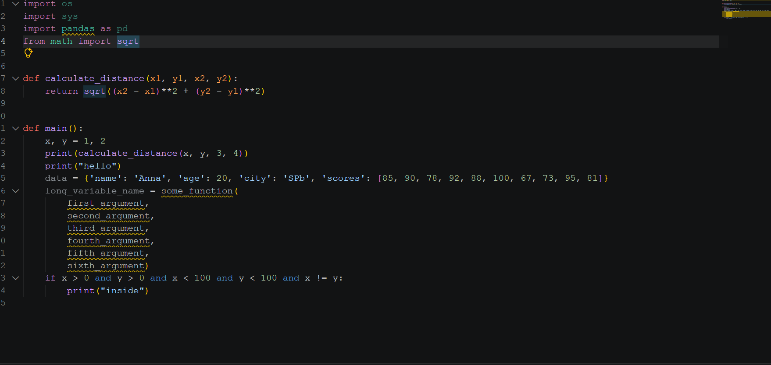
Demo_autopep8.py

Slide 15
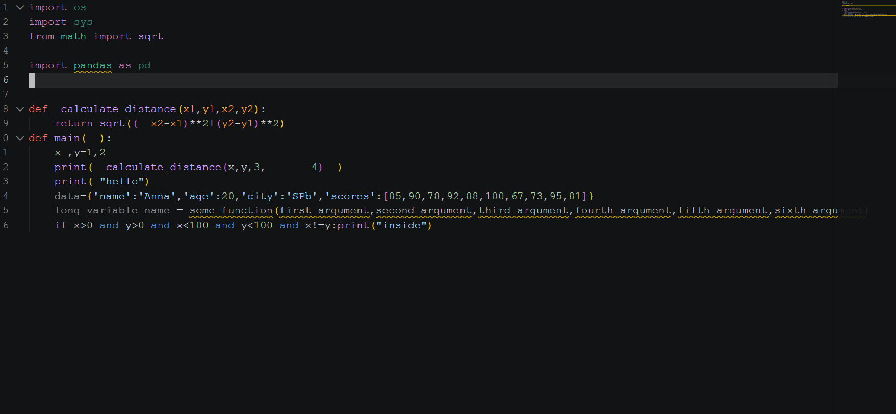
Demo_isort.py

Slide 16
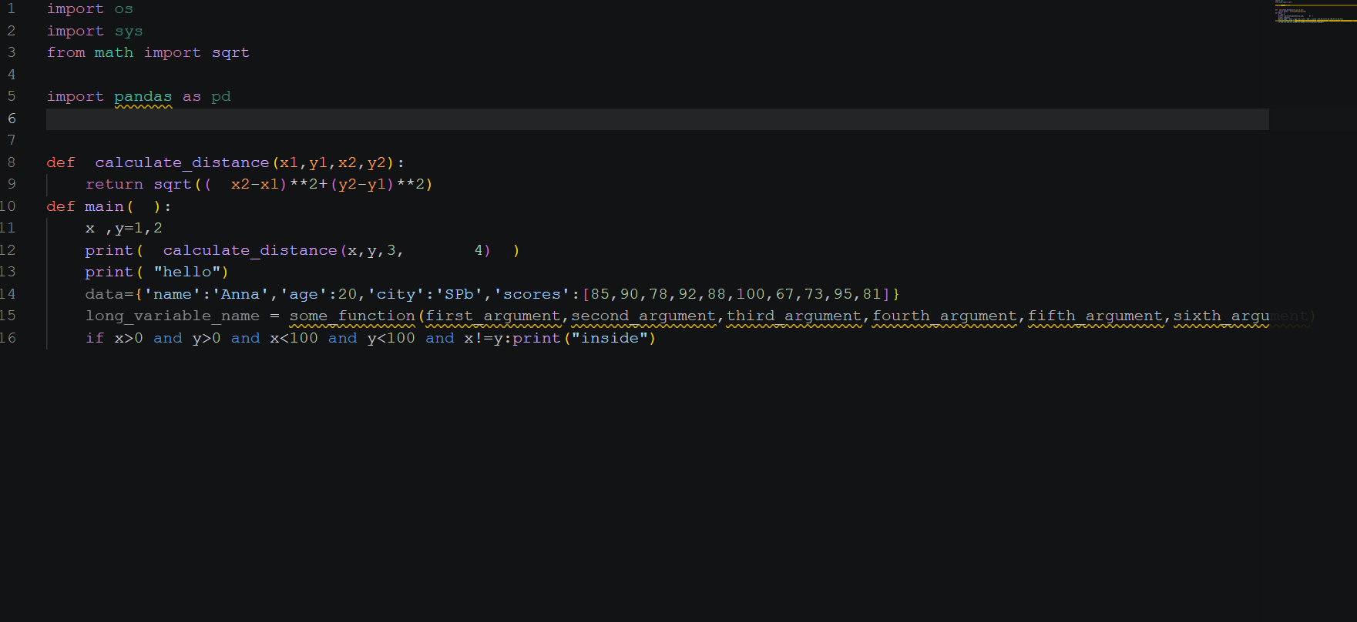
Demo_ruff2.py

